Slide 1
抽樣
3/25/2026

Slide 2
課程目標
為何要抽樣？
抽樣方法
推論統計

Slide 3
為何要抽樣？
早在巴比倫時代，當時的人想要對農耕的方式與面積進行調查。
工業革命之前，人口不多，可以把全國分成若干區域進行全體人口的調查(census)。
人口增加之後，調查全體母體變得不可行。因此從1895年到1934年，學者開始討論抽樣調查的方法，包括立意抽樣，也就是根據普查把全國一直細分到街道進行抽樣。
到了1940年代，機率抽樣成為主流，政府與民調公司從母體中抽取部分的樣本，透過電話、面對面、郵寄問卷進行調查。
到了1970年代，以電腦輔助的電話訪問(CATI)開始流行。1982年出現網際網路，開始有人使用email進行調查。

Slide 4
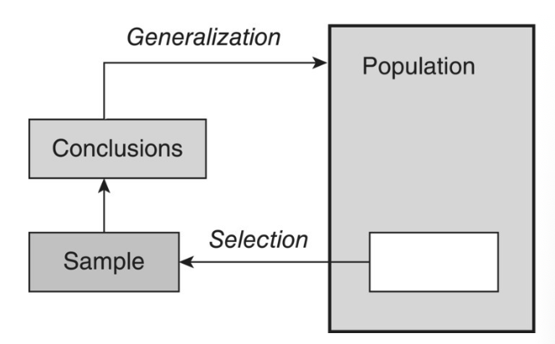
Source: Biffignandi and Bethlehem (2021) Handbook of Web Survey, p. 111

Slide 5
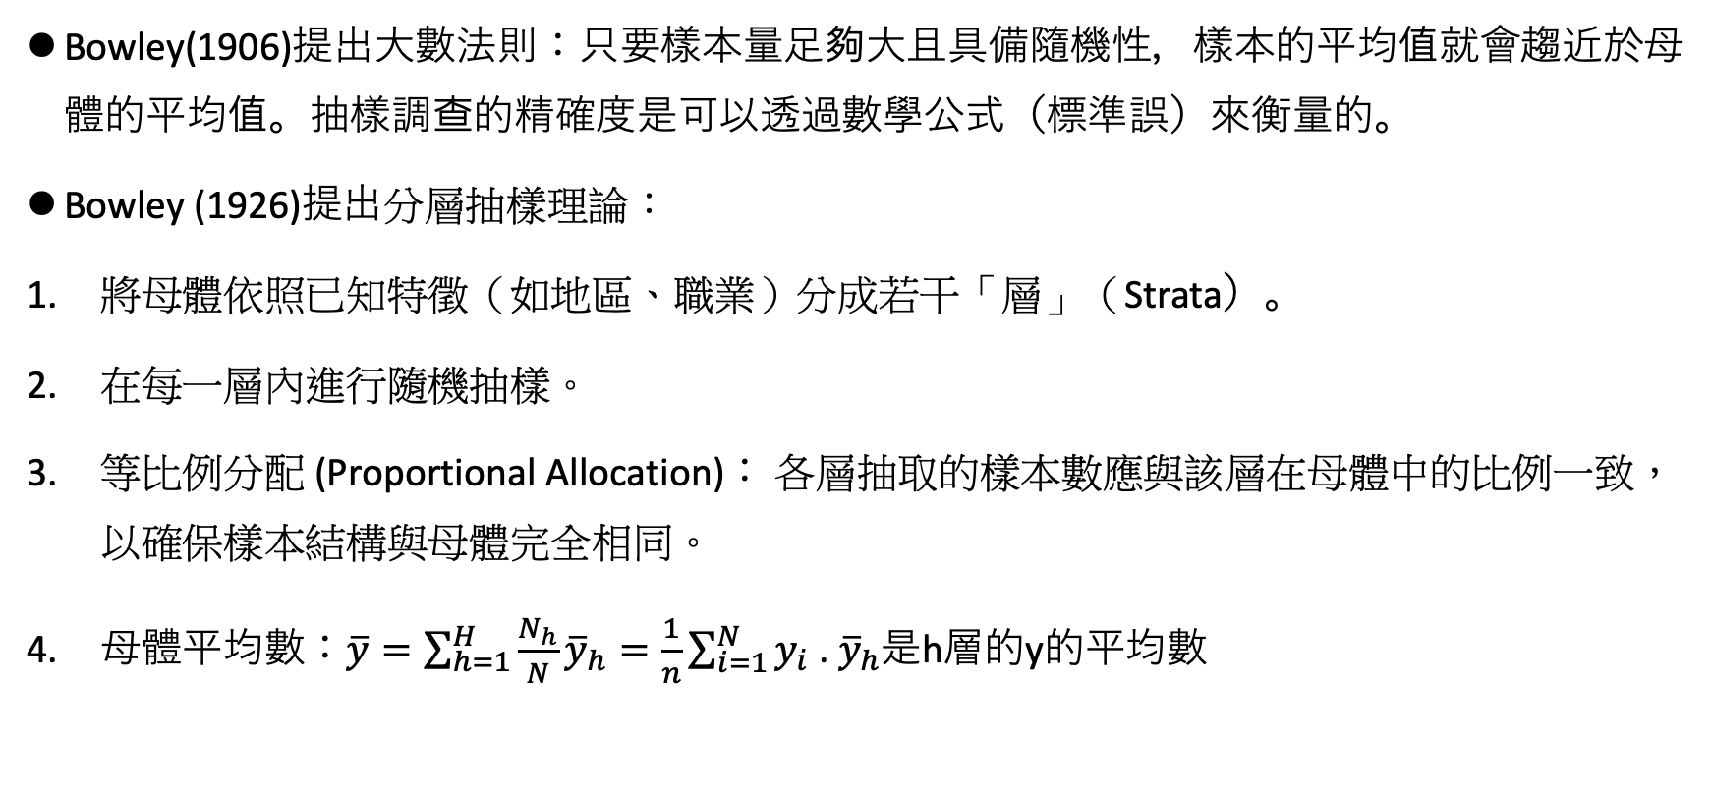
機率抽樣的元素（一）
Bowley(1906)提出大數法則：只要樣本量足夠大且具備隨機性，樣本的平均值就會趨近於母體的平均值。抽樣調查的精確度是可以透過數學公式（標準誤）來衡量的。
Bowley (1926)提出分層抽樣理論：
將母體依照已知特徵（如地區、職業）分成若干「層」（Strata）。
在每一層內進行隨機抽樣。
等比例分配 (Proportional Allocation)： 各層抽取的樣本數應與該層在母體中的比例一致，以確保樣本結構與母體完全相同。
母體平均數：$\overline{y}=\sum_{h=1}^{H}{\frac{N_{h}}{N}}{\overline{y}}_{h}=\frac{1}{n}\sum_{i=1}^{N}{y_{i}}$ . ${\overline{y}}_{h}$是h層的y的平均數

Slide 6
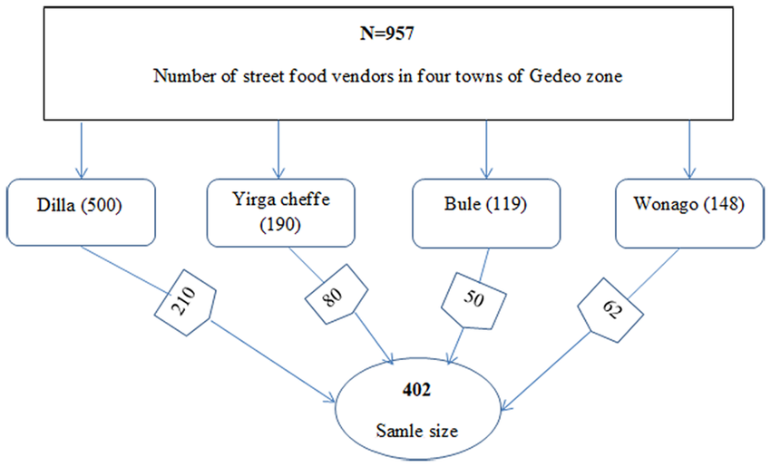
等比例分配抽樣（一）

Slide 7
等比例分配抽樣（二）
自我加權 (Self-weighting)：因為每一層的抽樣機率都一樣（例如都是 1%），所以每個樣本的權重也都一樣 。
如果母體中某些族群比例極低（例如：80 歲以上長者僅佔 2%），在總樣本 1000 人的情況下，該族群只會分配到 20 人 ，訪問這些少數人，有可能出現誤差。
等比例分配假設每個人被抽中的機率是均等的，但現實中不同族群「被找到」與「願意回答」的機率可能差異很大。
等比例分配抽樣沒有考慮不同群體內部的變異程度，而是假設每個群體內部的變異程度相同。因此無法降低抽樣的誤差。
因此，即使一開始設計是等比例抽樣，最終得到的有效樣本結構依然會與母體嚴重脫節。

Slide 8
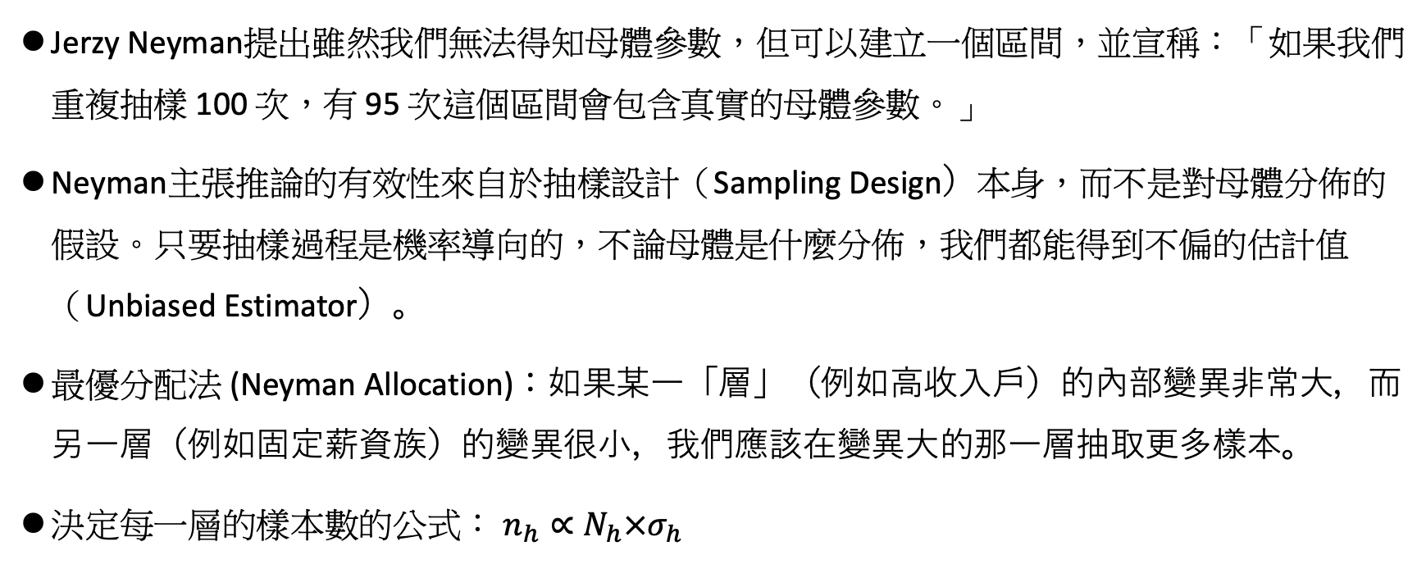
機率抽樣的元素（二）
Jerzy Neyman提出雖然我們無法得知母體參數，但可以建立一個區間，並宣稱：「如果我們重複抽樣 100 次，有 95 次這個區間會包含真實的母體參數。」
Neyman主張推論的有效性來自於抽樣設計（Sampling Design）本身，而不是對母體分佈的假設。只要抽樣過程是機率導向的，不論母體是什麼分佈，我們都能得到不偏的估計值（Unbiased Estimator）。
最優分配法 (Neyman Allocation)：如果某一「層」（例如高收入戶）的內部變異非常大，而另一層（例如固定薪資族）的變異很小，我們應該在變異大的那一層抽取更多樣本。
決定每一層的樣本數的公式： $n_{h}∝N_{h}×σ_{h}$

Slide 9
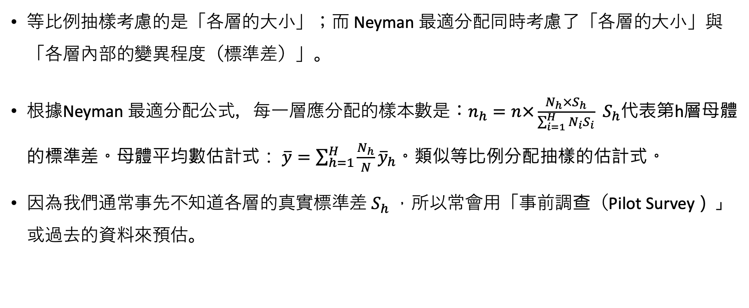
Neyman最適分配(Neyman allocation)
等比例抽樣考慮的是「各層的大小」；而 Neyman 最適分配同時考慮了「各層的大小」與「各層內部的變異程度（標準差）」。
根據Neyman 最適分配公式，每一層應分配的樣本數是：$n_{h}=n×\frac{N_{h}×S_{h}}{\sum_{i=1}^{H}{N_{i}S_{i}}}$ $S_{h}$代表第h層母體的標準差。母體平均數估計式： $\overline{y}=\sum_{h=1}^{H}{\frac{N_{h}}{N}}{\overline{y}}_{h}$。類似等比例分配抽樣的估計式。
因為我們通常事先不知道各層的真實標準差 $S_{h}$，所以常會用「事前調查（Pilot Survey）」或過去的資料來預估。

Slide 10
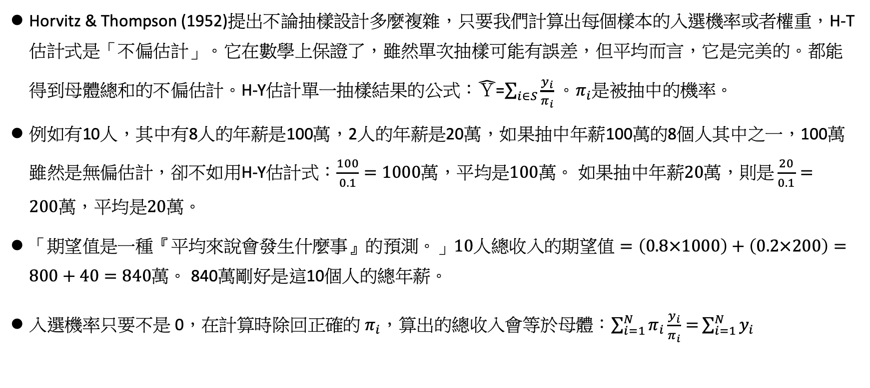
機率抽樣的元素（三）
Horvitz & Thompson (1952)提出不論抽樣設計多麼複雜，只要我們計算出每個樣本的入選機率或者權重，H-T 估計式是「不偏估計」。它在數學上保證了，雖然單次抽樣可能有誤差，但平均而言，它是完美的。都能得到母體總和的不偏估計。H-Y估計單一抽樣結果的公式：$\hat{Ｙ}$=$\sum_{i∈S}{\frac{y_{i}}{π_{i}}}$ 。$π_{i}$是被抽中的機率。
例如有10人，其中有8人的年薪是100萬，2人的年薪是20萬，如果抽中年薪100萬的8個人其中之一，100萬雖然是無偏估計，卻不如用H-Y估計式：$\frac{100}{0.1}=1000萬，平均是100萬。 如果抽中年薪20萬，則是\frac{20}{0.1}=200萬，平均是20萬。$
「期望值是一種『平均來說會發生什麼事』的預測。」$10人總收入的期望值=\left(0.8×1000\right)+\left(0.2×200\right)=800+40=840萬。$ 840萬剛好是這10個人的總年薪。
入選機率只要不是 0，在計算時除回正確的 $π_{i}$，算出的總收入會等於母體：$\sum_{i=1}^{N}{π_{i}\frac{y_{i}}{π_{i}}=}\sum_{i=1}^{N}{y_{i}}$

Slide 11
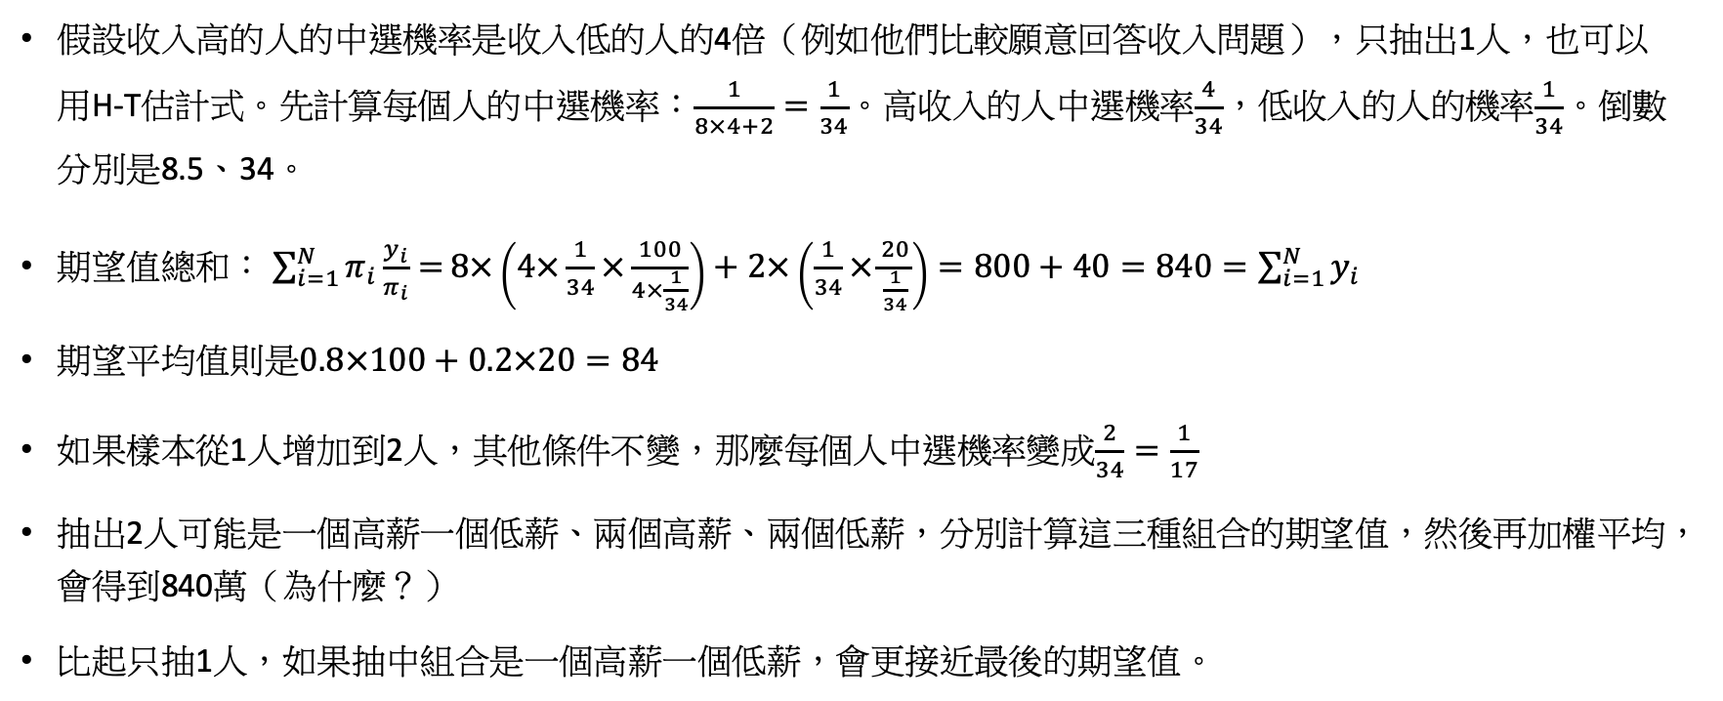
機率抽樣的元素（四）
假設收入高的人的中選機率是收入低的人的4倍（例如他們比較願意回答收入問題），只抽出1人，也可以用H-T估計式。先計算每個人的中選機率：$\frac{1}{8×4+2}=\frac{1}{34}$。高收入的人中選機率$\frac{4}{34}$，低收入的人的機率$\frac{1}{34}$。倒數分別是8.5、34。
期望值總和： $\sum_{i=1}^{N}{π_{i}\frac{y_{i}}{π_{i}}=}8×\left(4×\frac{1}{34}×\frac{100}{4×\frac{1}{34}}\right)+2×\left(\frac{1}{34}×\frac{20}{\frac{1}{34}}\right)=800+40=840=\sum_{i=1}^{N}{y_{i}}$
期望平均值則是$0.8×100+0.2×20=84$
如果樣本從1人增加到2人，其他條件不變，那麼每個人中選機率變成$\frac{2}{34}=\frac{1}{17}$
抽出2人可能是一個高薪一個低薪、兩個高薪、兩個低薪，分別計算這三種組合的期望值，然後再加權平均，會得到840萬（為什麼？）
比起只抽1人，如果抽中組合是一個高薪一個低薪，會更接近最後的期望值。

Slide 12
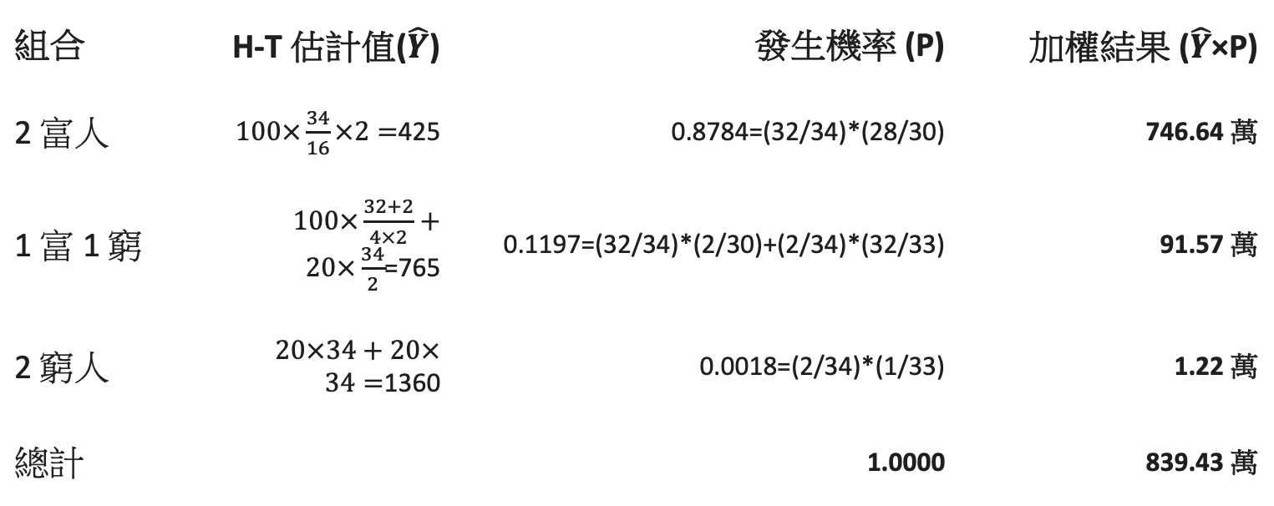
機率抽樣的元素（五）
組合 | H-T 估計值($\hat{Y}$) | 發生機率 (P) | 加權結果 ($\hat{Y}$×P)
2 富人 | $100×\frac{34}{16}×2=$425 | 0.8784=(32/34)*(28/30) | 746.64 萬
1 富 1 窮 | $100×\frac{32+2}{4×2}+20×\frac{34}{2}$=765 | 0.1197=(32/34)*(2/30)+(2/34)*(32/33) | 91.57 萬
2 窮人 | $20×34+20×34=$1360 | 0.0018=(2/34)*(1/33) | 1.22 萬
總計 |  | 1.0000 | 839.43 萬

Slide 13
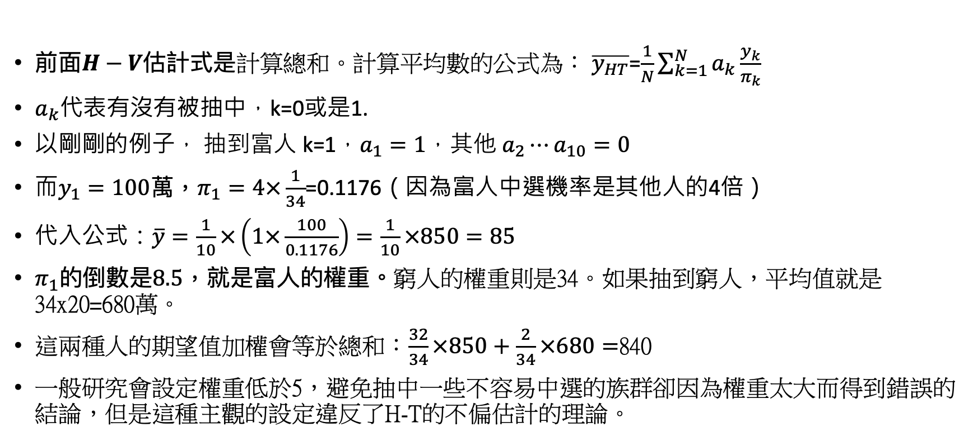
機率抽樣的元素（六）
$前面H−V估計式是計算總和。計算平均數的公式為： \overline{y_{HT}}$=$\frac{1}{N}\sum_{k=1}^{N}{a_{k}\frac{y_{k}}{π_{k}}}$
$a_{k}$代表有沒有被抽中，k=0或是1.
以剛剛的例子， 抽到富人 k=1，$a_{1}=1$，其他 $a_{2}⋯a_{10}=0$
而$y_{1}=100萬，π_{1}=4×\frac{1}{34}$=0.1176（因為富人中選機率是其他人的4倍）
代入公式：$\overline{y}=\frac{1}{10}×\left(1×\frac{100}{0.1176}\right)=\frac{1}{10}×850=85$
$π_{1}的倒數是8.5，就是富人的權重。$窮人的權重則是34。如果抽到窮人，平均值就是34x20=680萬。
這兩種人的期望值加權會等於總和：$\frac{32}{34}×850+\frac{2}{34}×680=$840
一般研究會設定權重低於5，避免抽中一些不容易中選的族群卻因為權重太大而得到錯誤的結論，但是這種主觀的設定違反了H-T的不偏估計的理論。

Slide 14
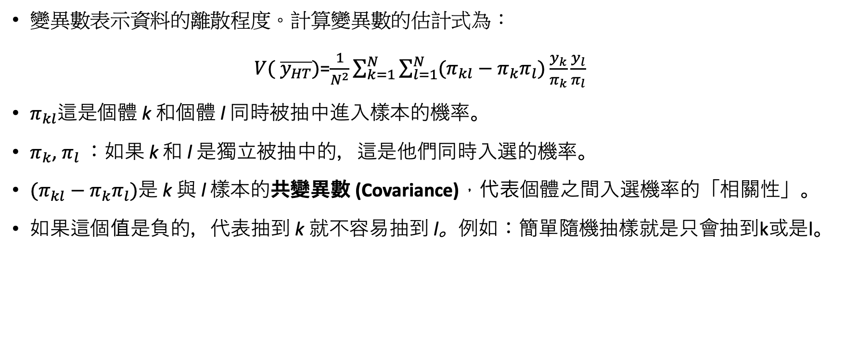
機率抽樣的元素（七）
$變異數表示資料的離散程度。計算變異數的估計式為：$
$V( \overline{y_{HT}})$=$\frac{1}{N^{2}}\sum_{k=1}^{N}{\sum_{l=1}^{N}{(π_{kl}−π_{k}π_{l})}\frac{y_{k}}{π_{k}}\frac{y_{l}}{π_{l}}}$
$π_{kl}$這是個體 k 和個體 l 同時被抽中進入樣本的機率。
$π_{k}$, $π_{l}$：如果 k 和 l 是獨立被抽中的，這是他們同時入選的機率。
$(π_{kl}−π_{k}π_{l})$是 k 與 l 樣本的共變異數 (Covariance)，代表個體之間入選機率的「相關性」。
如果這個值是負的，代表抽到 k 就不容易抽到 l。例如：簡單隨機抽樣就是只會抽到k或是l。

Slide 15
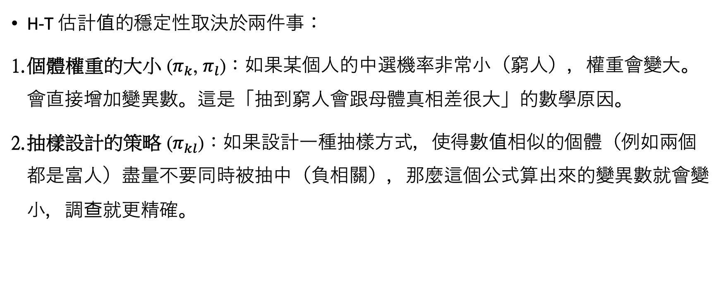
機率抽樣的元素（八）
H-T 估計值的穩定性取決於兩件事：
個體權重的大小 ($π_{k}$, $π_{l}$)：如果某個人的中選機率非常小（窮人），權重會變大。會直接增加變異數。這是「抽到窮人會跟母體真相差很大」的數學原因。
抽樣設計的策略 ($π_{kl}$)：如果設計一種抽樣方式，使得數值相似的個體（例如兩個都是富人）盡量不要同時被抽中（負相關），那麼這個公式算出來的變異數就會變小，調查就更精確。

Slide 16
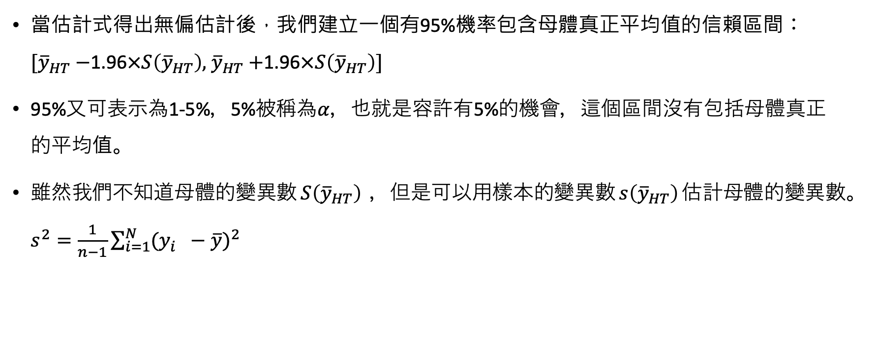
機率抽樣的元素（九）
當估計式得出無偏估計後，我們建立一個有95%機率包含母體真正平均值的信賴區間：$[{\overline{y}}_{HT}−$1.96$×S\left({\overline{y}}_{HT}\right),$ ${\overline{y}}_{HT}+$1.96$×S\left({\overline{y}}_{HT}\right)]$
95%又可表示為1-5%，5%被稱為$α$，也就是容許有5%的機會，這個區間沒有包括母體真正的平均值。
雖然我們不知道母體的變異數$S\left({\overline{y}}_{HT}\right)$，但是可以用樣本的變異數$s\left({\overline{y}}_{HT}\right)$估計母體的變異數。$s^{2}=\frac{1}{n−1}\sum_{i=1}^{N}{{(y_{i}^{}−\overline{y})}^{2}}$

Slide 17
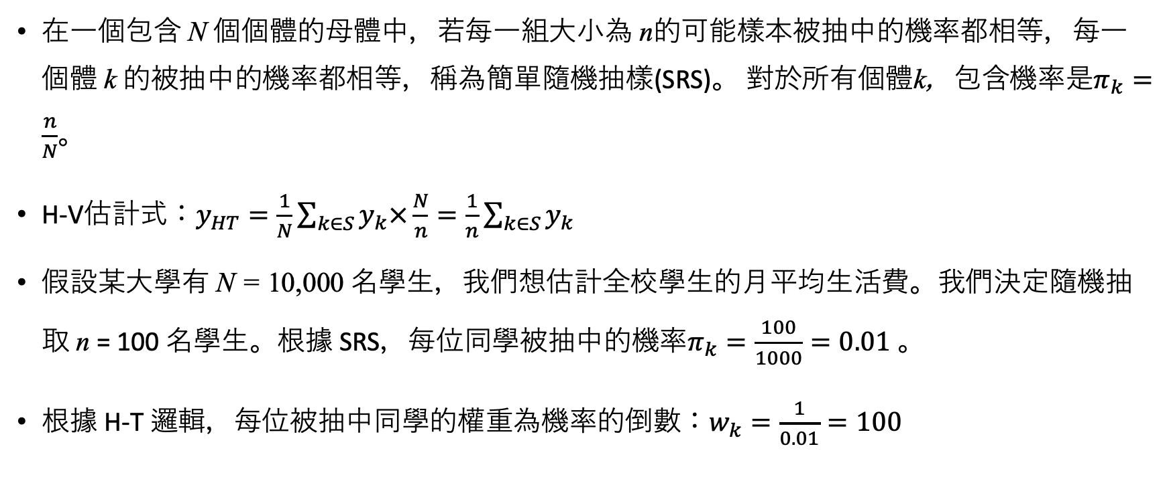
簡單隨機抽樣（一）
在一個包含 N 個個體的母體中，若每一組大小為 n的可能樣本被抽中的機率都相等，每一個體 k 的被抽中的機率都相等，稱為簡單隨機抽樣(SRS)。 對於所有個體k，包含機率是$π_{k}=\frac{n}{N}$。
H-V估計式：$y_{HT}=\frac{1}{N}\sum_{k∈S}{y_{k}×\frac{N}{n}}=\frac{1}{n}\sum_{k∈S}{y_{k}}$
假設某大學有 N = 10,000 名學生，我們想估計全校學生的月平均生活費。我們決定隨機抽取 n = 100 名學生。根據 SRS，每位同學被抽中的機率$π_{k}=\frac{100}{1000}=0.01$ 。
根據 H-T 邏輯，每位被抽中同學的權重為機率的倒數：$w_{k}=\frac{1}{0.01}=100$

Slide 18
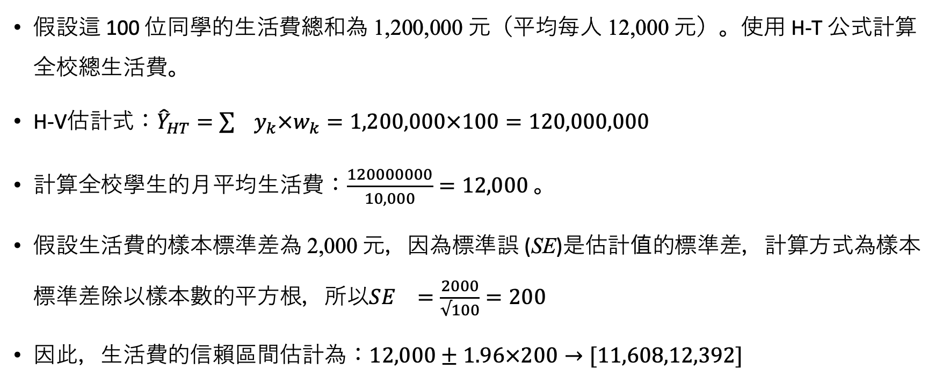
簡單隨機抽樣（二）
假設這 100 位同學的生活費總和為 1,200,000 元（平均每人 12,000 元）。使用 H-T 公式計算全校總生活費。
H-V估計式：${\hat{Y}}_{HT}=\sum{y_{k}×w_{k}}=1,200,000×100=120,000,000$
計算全校學生的月平均生活費：$\frac{120000000}{10,000}=12,000$ 。
假設生活費的樣本標準差為 2,000 元，因為標準誤 (SE)是估計值的標準差，計算方式為樣本標準差除以樣本數的平方根，所以${SE}_{}=\frac{2000}{√100}=200$
因此，生活費的信賴區間估計為：$12,000±1.96×200→[11,608,12,392]$

Slide 19
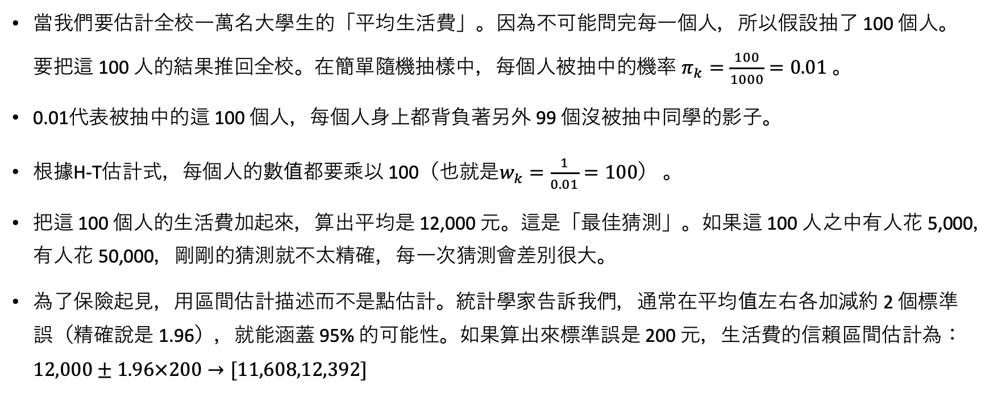
簡單隨機抽樣（三）
當我們要估計全校一萬名大學生的「平均生活費」。因為不可能問完每一個人，所以假設抽了 100 個人。要把這 100 人的結果推回全校。在簡單隨機抽樣中，每個人被抽中的機率 $π_{k}=\frac{100}{1000}=0.01$ 。
0.01代表被抽中的這 100 個人，每個人身上都背負著另外 99 個沒被抽中同學的影子。
根據H-T估計式，每個人的數值都要乘以 100（也就是$w_{k}=\frac{1}{0.01}=100$） 。
把這 100 個人的生活費加起來，算出平均是 12,000 元。這是「最佳猜測」。如果這 100 人之中有人花 5,000，有人花 50,000，剛剛的猜測就不太精確，每一次猜測會差別很大。
為了保險起見，用區間估計描述而不是點估計。統計學家告訴我們，通常在平均值左右各加減約 2 個標準誤（精確說是 1.96），就能涵蓋 95% 的可能性。如果算出來標準誤是 200 元，生活費的信賴區間估計為：$12,000±1.96×200→[11,608,12,392]$

Slide 20
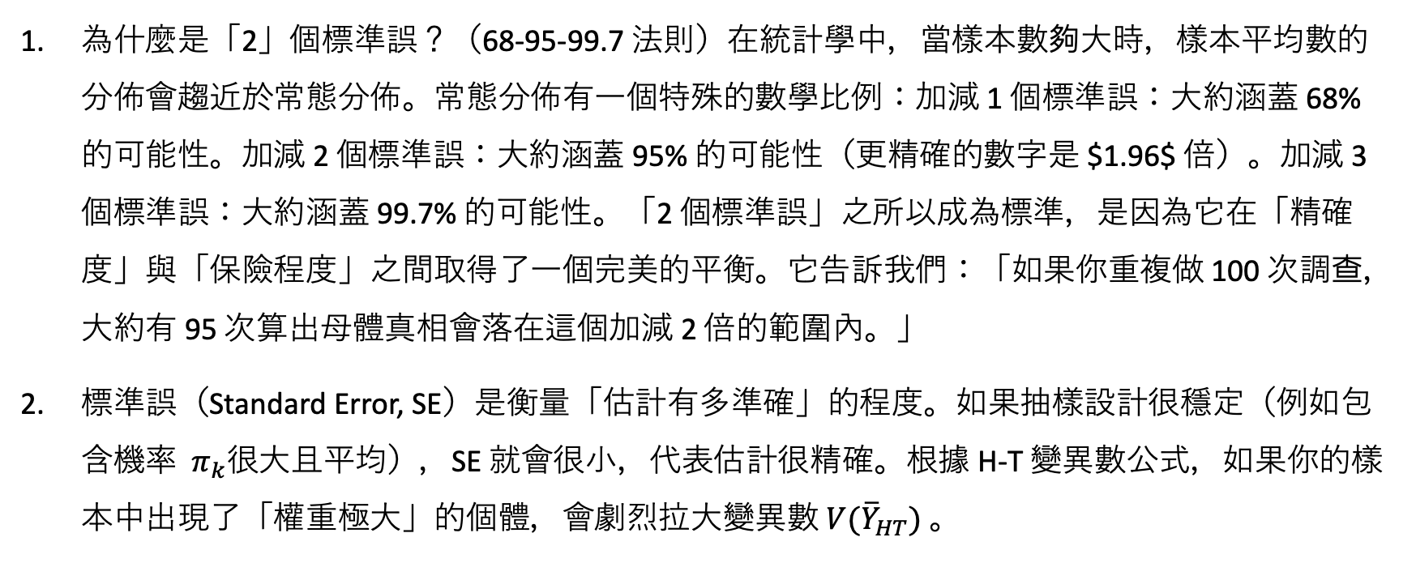
簡單隨機抽樣（四）
為什麼是「2」個標準誤？（68-95-99.7 法則）在統計學中，當樣本數夠大時，樣本平均數的分佈會趨近於常態分佈。常態分佈有一個特殊的數學比例：加減 1 個標準誤：大約涵蓋 68% 的可能性。加減 2 個標準誤：大約涵蓋 95% 的可能性（更精確的數字是 $1.96$ 倍）。加減 3 個標準誤：大約涵蓋 99.7% 的可能性。「2 個標準誤」之所以成為標準，是因為它在「精確度」與「保險程度」之間取得了一個完美的平衡。它告訴我們：「如果你重複做 100 次調查，大約有 95 次算出母體真相會落在這個加減 2 倍的範圍內。」
標準誤（Standard Error, SE）是衡量「估計有多準確」的程度。如果抽樣設計很穩定（例如包含機率 $π_{k}$很大且平均），SE 就會很小，代表估計很精確。根據 H-T 變異數公式，如果你的樣本中出現了「權重極大」的個體，會劇烈拉大變異數 $V({\overline{Y}}_{HT})$ 。

Slide 21
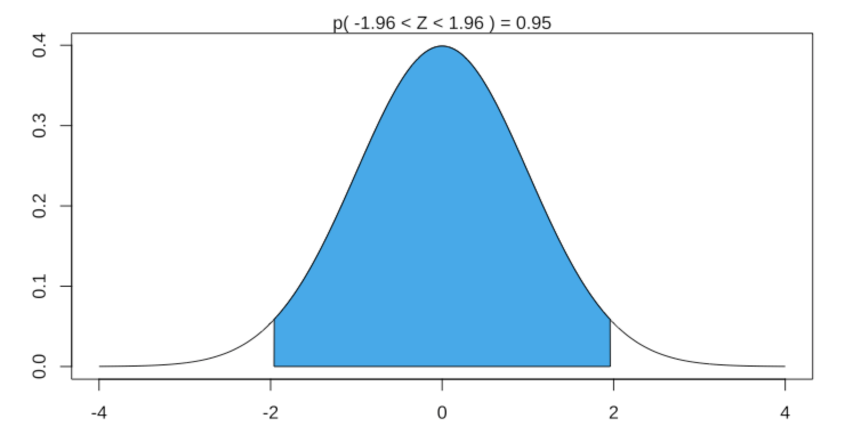
常態分佈機率圖

Slide 22
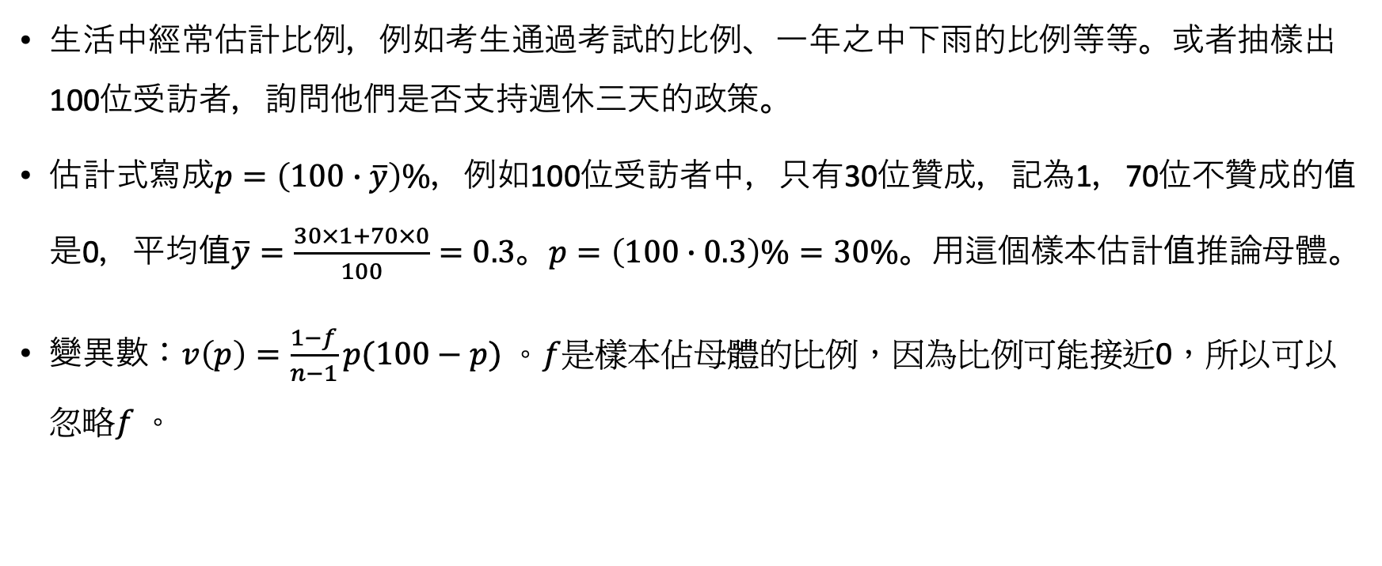
簡單隨機抽樣（五）
生活中經常估計比例，例如考生通過考試的比例、一年之中下雨的比例等等。或者抽樣出100位受訪者，詢問他們是否支持週休三天的政策。
估計式寫成$p=\left(100∙\overline{y}\right)\%$，例如100位受訪者中，只有30位贊成，記為1，70位不贊成的值是0，平均值$\overline{y}=\frac{30×1+70×0}{100}=0.3$。$p=\left(100∙0.3\right)\%=30\%$。用這個樣本估計值推論母體。
變異數：$v\left(p\right)=\frac{1−f}{n−1}p(100−p)$ 。$f$是樣本佔母體的比例，因為比例可能接近0，所以可以忽略$f$。

Slide 23
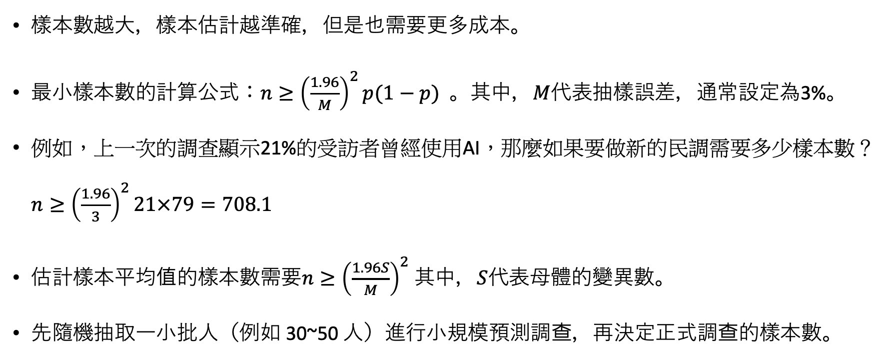
抽樣數（一）
樣本數越大，樣本估計越準確，但是也需要更多成本。
最小樣本數的計算公式：$n≥{\left(\frac{1.96}{M}\right)}^{2}p(1−p)$ 。其中，$M$代表抽樣誤差，通常設定為3%。
例如，上一次的調查顯示21%的受訪者曾經使用AI，那麼如果要做新的民調需要多少樣本數？$n≥{\left(\frac{1.96}{3}\right)}^{2}21×79=708.1$
估計樣本平均值的樣本數需要$n≥{\left(\frac{1.96S}{M}\right)}^{2}$ 其中，$S$代表母體的變異數。
先隨機抽取一小批人（例如 30~50 人）進行小規模預測調查，再決定正式調查的樣本數。

Slide 24
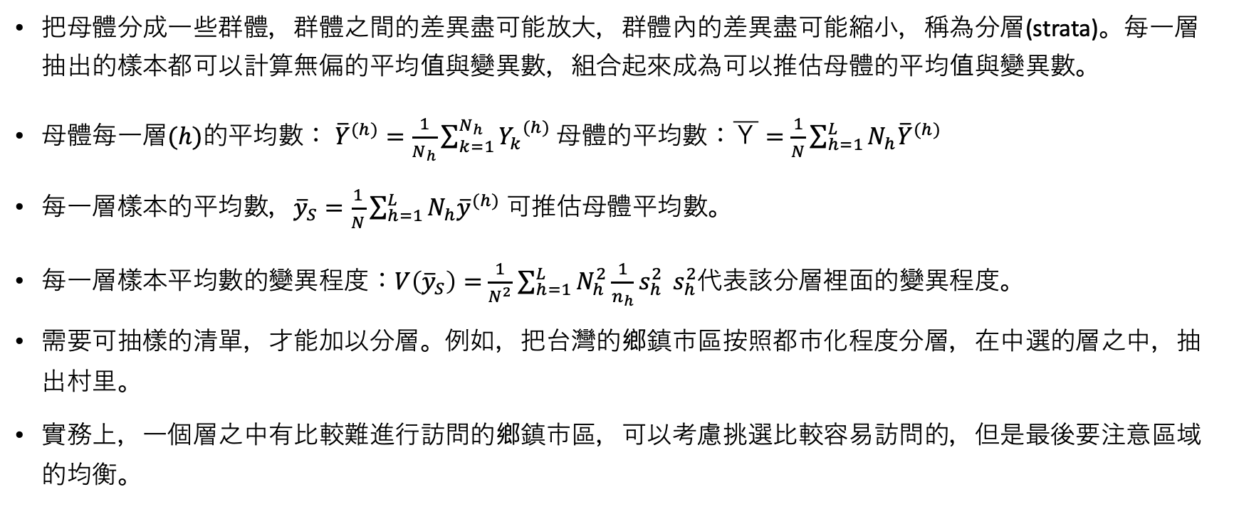
分層抽樣（一）
把母體分成一些群體，群體之間的差異盡可能放大，群體內的差異盡可能縮小，稱為分層(strata)。每一層抽出的樣本都可以計算無偏的平均值與變異數，組合起來成為可以推估母體的平均值與變異數。
母體每一層$(h)$的平均數： ${\overline{Y}}^{(h)}=\frac{1}{N_{h}}\sum_{k=1}^{N_{h}}{{Y_{k}}^{(h)}}$ 母體的平均數：$\overline{Ｙ}=\frac{1}{N}\sum_{h=1}^{L}{N_{h}{\overline{Y}}^{(h)}}$
每一層樣本的平均數，${\overline{y}}_{S}=\frac{1}{N}\sum_{h=1}^{L}{N_{h}{\overline{y}}^{(h)}}$ 可推估母體平均數。
每一層樣本平均數的變異程度：$V\left({\overline{y}}_{S}\right)=$ $\frac{1}{N^{2}}$ $\sum_{h=1}^{L}{N_{h}^{2}\frac{1}{n_{h}}s_{h}^{2}} s_{h}^{2}$代表該分層裡面的變異程度。
需要可抽樣的清單，才能加以分層。例如，把台灣的鄉鎮市區按照都市化程度分層，在中選的層之中，抽出村里。
實務上，一個層之中有比較難進行訪問的鄉鎮市區，可以考慮挑選比較容易訪問的，但是最後要注意區域的均衡。

Slide 25
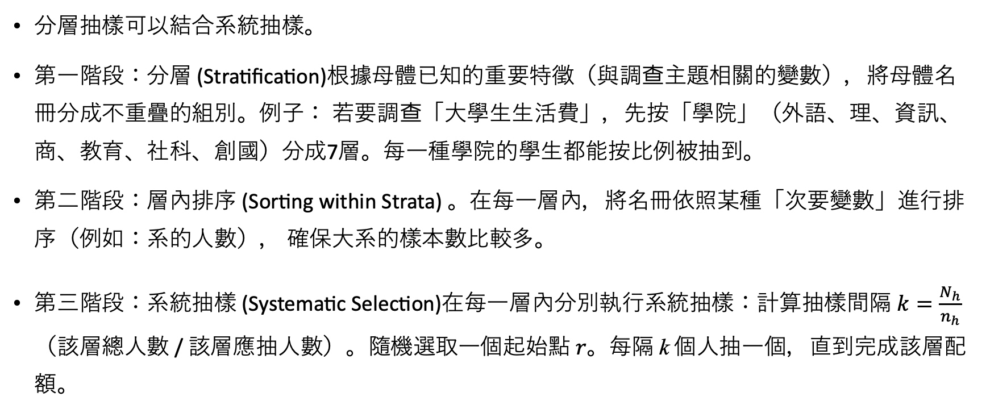
分層抽樣（二）
分層抽樣可以結合系統抽樣。
第一階段：分層 (Stratification)根據母體已知的重要特徵（與調查主題相關的變數），將母體名冊分成不重疊的組別。例子： 若要調查「大學生生活費」，先按「學院」（外語、理、資訊、商、教育、社科、創國）分成7層。每一種學院的學生都能按比例被抽到。
第二階段：層內排序 (Sorting within Strata) 。在每一層內，將名冊依照某種「次要變數」進行排序（例如：系的人數）， 確保大系的樣本數比較多。
第三階段：系統抽樣 (Systematic Selection)在每一層內分別執行系統抽樣：計算抽樣間隔 $k=\frac{N_{h}}{n_{h}}$（該層總人數 / 該層應抽人數）。隨機選取一個起始點 $r$。每隔 k 個人抽一個，直到完成該層配額。

Slide 26
集群抽樣
把母體分成一些群體，但是沒有可抽樣的清單，也不知道群體內的觀察值有多少。
例如：想調查全台灣大學生的政治知識，但是沒辦法取得全台灣所有學生的名冊（底冊）。 集群抽樣將各個大學視為一個個集群（Cluster）。從 150 多所大學中，隨機抽取出 5 所學校。 針對這 5 所學校裡面的「所有學生」進行調查，用這5所學校的學生代表所有的大學生。
例如：想調查手機使用者的體驗，但是沒有手機門號的名冊，也不知道到底有哪些門號，只能將已知的特定的號碼區段視為集群，然後抽出一定的門號特定的號碼區段之後進行調查。
分層抽樣：希望「層內異質性低」（層內越像越好），因為這樣每一層只要抽幾個人就很準。
集群抽樣：希望「層內異質性高」（群體內越雜越好），因為這樣抽中一個群體就能看到整個世界的縮影。

Slide 27
兩階段抽樣
集群抽樣的好處是鎖定特定群體，不像分層抽樣，可能要在每一層到處調查。
因此，兩階段抽樣集群以及隨機抽樣，分兩個步驟進行：
第一階段 (First Stage)： 將母體分成多個群體（稱為初級抽樣單位，PSU），並從中隨機抽取一部分群體。
第二階段 (Second Stage)： 從被抽中的每個群體中，再隨機抽取一部分個體（稱為次級抽樣單位，SSU）進行調查。
好處是如果第一階段抽到比較多群，抽樣誤差可能比較小，但是成本也可能比較高。

Slide 28
結論
樣本數越大，樣本估計(estimator)的變異數越小，也就是越接近母體。
等比例抽樣只考慮每一層佔全部人數的比例。
因為每一層的特性不同。最適分配在分配樣本時考慮：
層的大小：母體中這一層的人數愈多，分配到的樣本就愈多。
層內的變異程度：如果這一層內部的意見非常分歧（標準差大），我們需要更多樣本才能減少誤差。
抽樣的成本：如果抽某一層的人特別貴（例如需要派訪員去偏鄉），就會少抽一點。
分層抽樣：層內差異性越小越好
集群抽樣：層內差異越大越好

